Slide 1

React
React 3

Slide 2
1
API (Application Programming Interface)
2
Outline Kelas
Interaksi Frontend - Backend melalui API
Outline Kelas
3
Postman

Slide 3

Apa itu API (Application Programming Interface) ?
Interface yang dapat menghubungkan satu aplikasi dengan aplikasi lainnya.
Perantara antar berbagai aplikasi berbeda, baik dalam satu platform yang sama atau pun lintas platform.

Slide 4
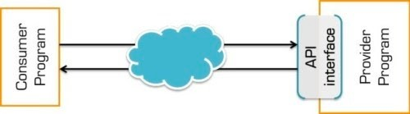
Apa itu API (Application Programming Interface) ?
Frontend
Backend

Slide 5
REST API
REpresentational State Transfer
REST menggunakan JSON sebagai bentuk datanya sehingga lebih ringan. Performa aplikasi pun menjadi lebih baik.

Slide 6
JSON
JavaScript Object Notation
Contoh JSON string:
'{"name":"John", "age":30, "car":null}'
3 Properti:
name
Value: "John"
age
Value: 30
car
Value: null
Setelah mem-parse JSON String di program JavaScript, datanya bisa diakses seperti sebuah object
let personName = obj.name; let personAge = obj.age;

Slide 7
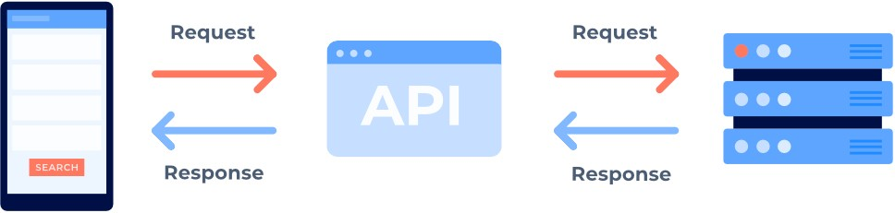
Interaksi Frontend - Backend

Slide 8
Interaksi Frontend - Backend
Aplikasi mengakses API server

Slide 9
Interaksi Frontend - Backend
API server berkomunikasi dengan server lain (Database atau API lain)

Slide 10
Interaksi Frontend - Backend
API Server mendapat respon

Slide 11
Interaksi Frontend - Backend
Aplikasi mendapat respon dari API server

Slide 12

Postman

Slide 13
Postman
Postman is an API platform for building and using APIs.
https://www.postman.com/downloads/
https://www.postman.com/product/what-is-postman/

Slide 14
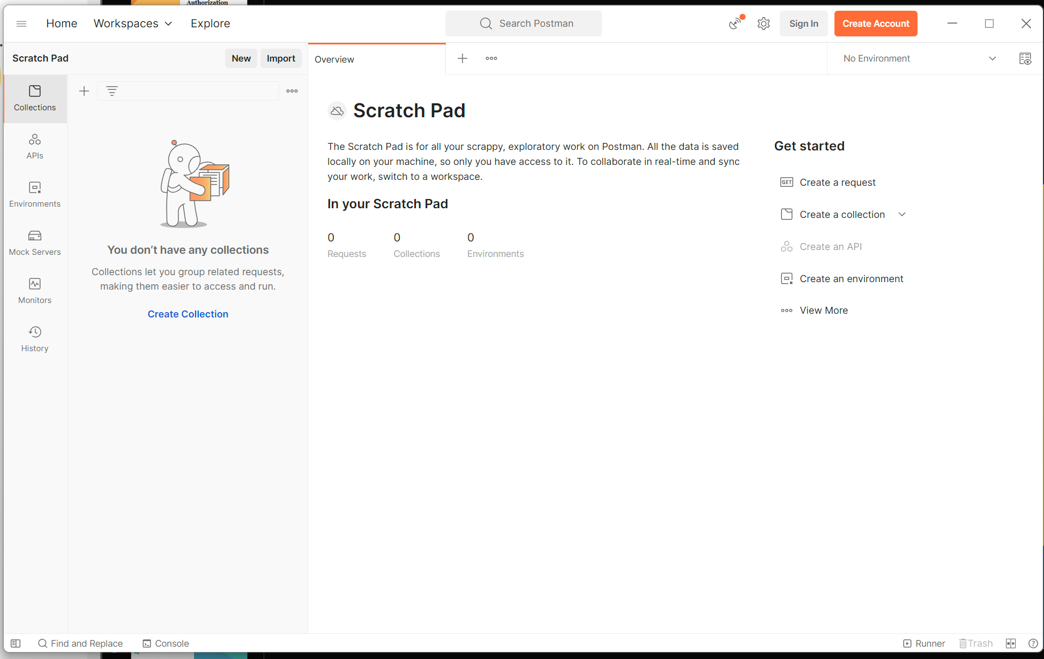

Slide 15
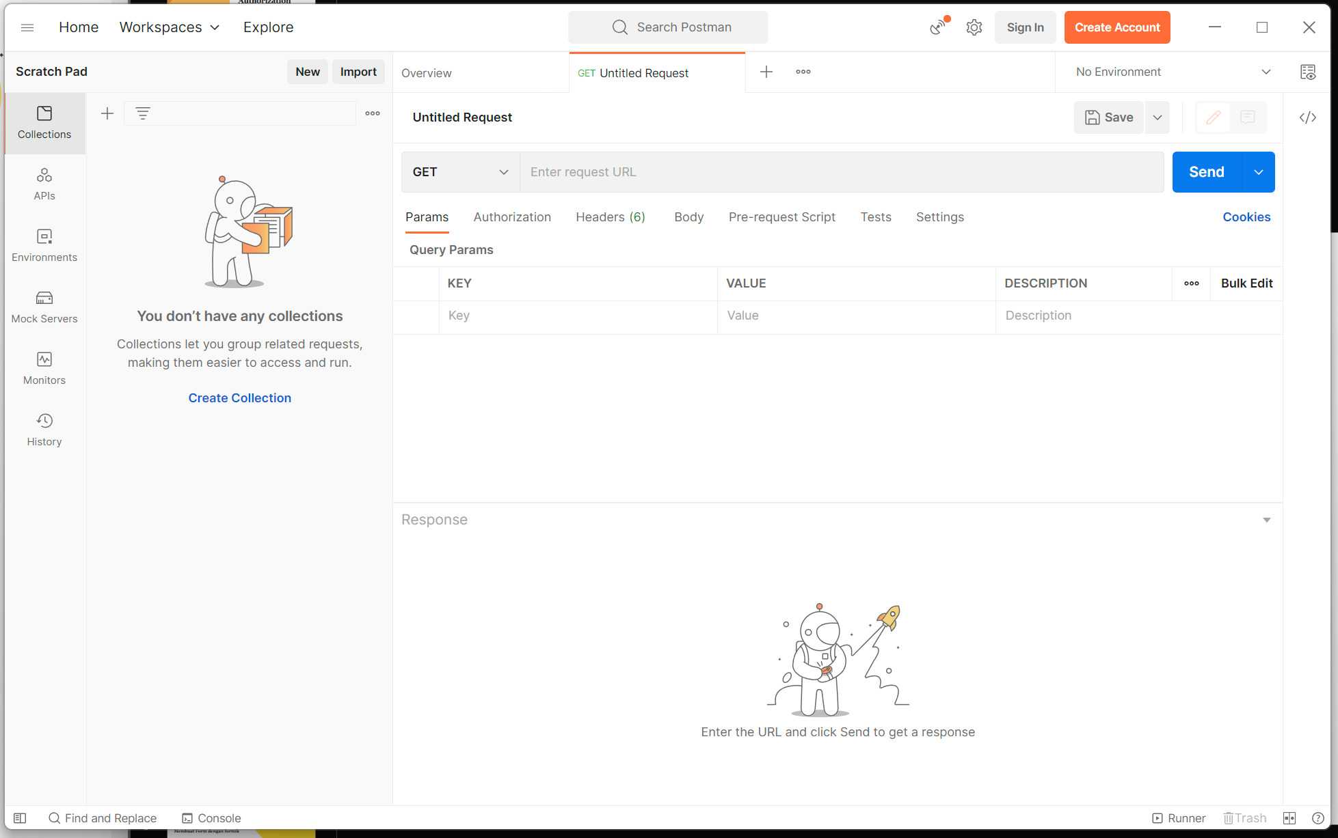

Slide 16
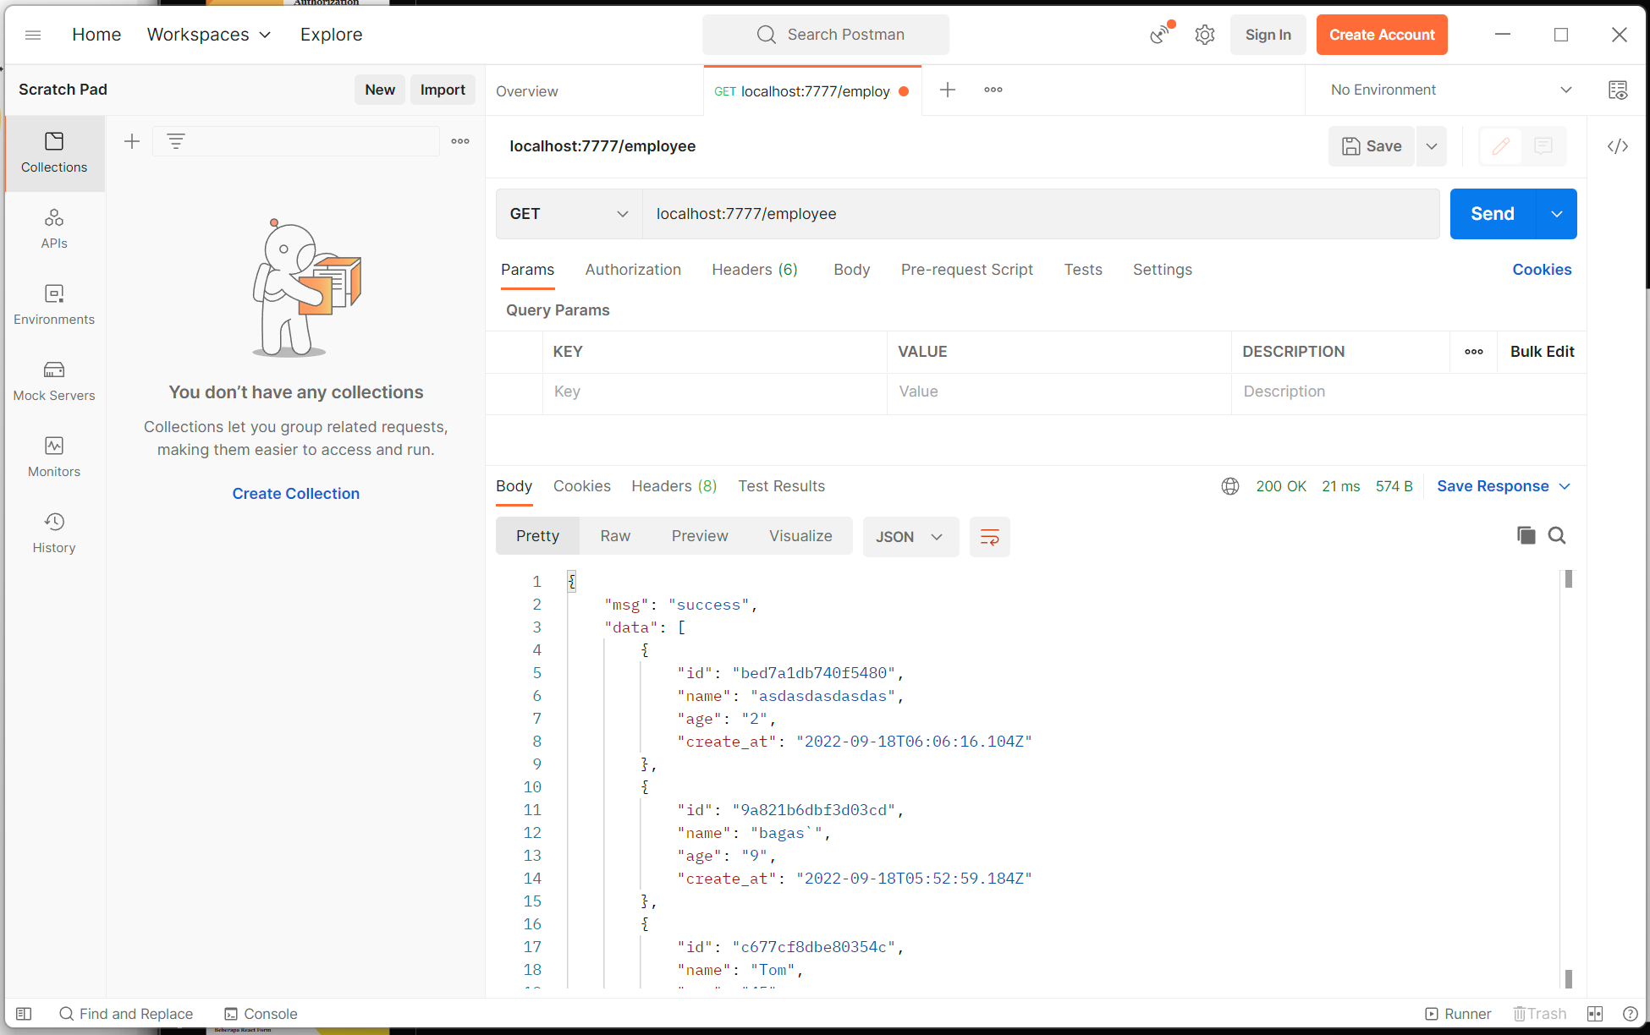

Slide 17
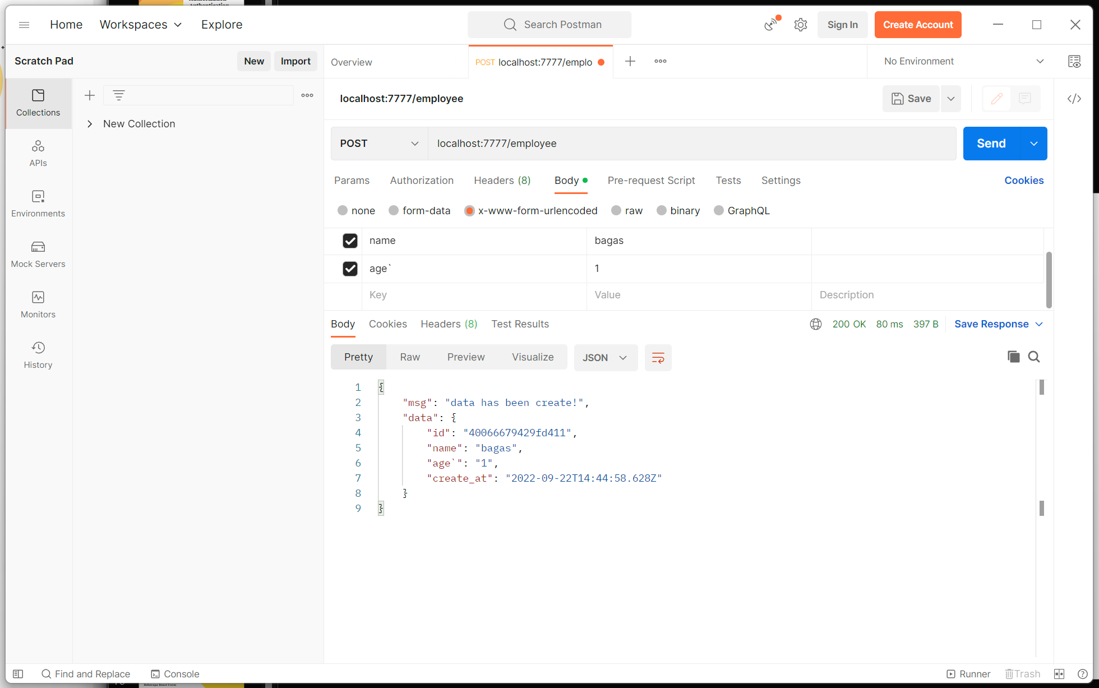

Slide 18
Thank you

